Slide 1
レムナントが しるべき しんめいき

Slide 2
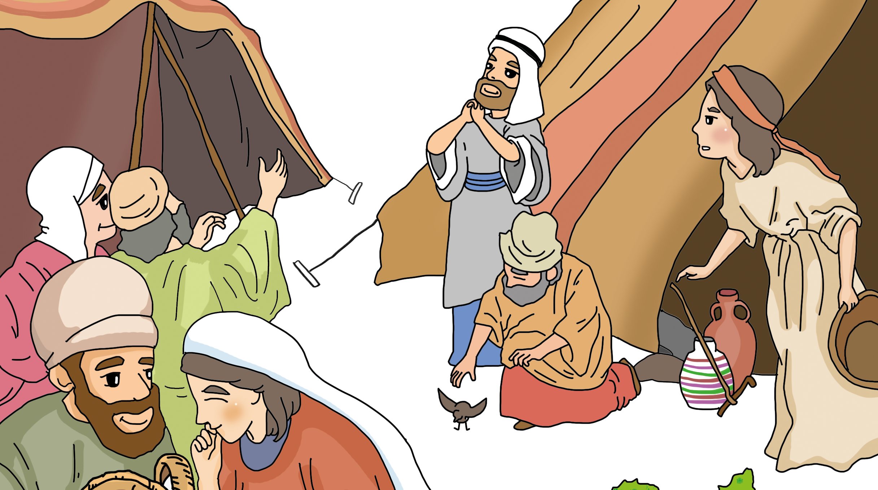
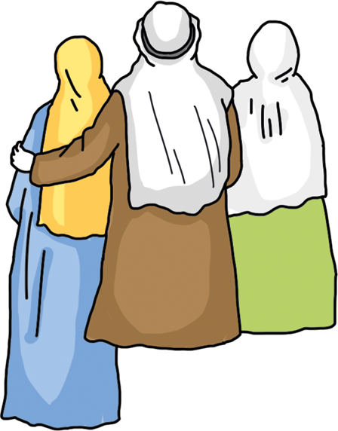
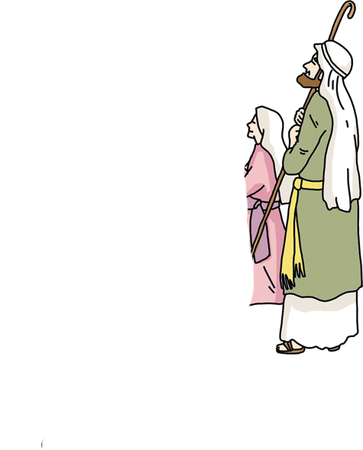
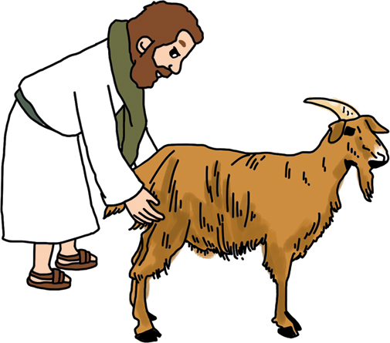
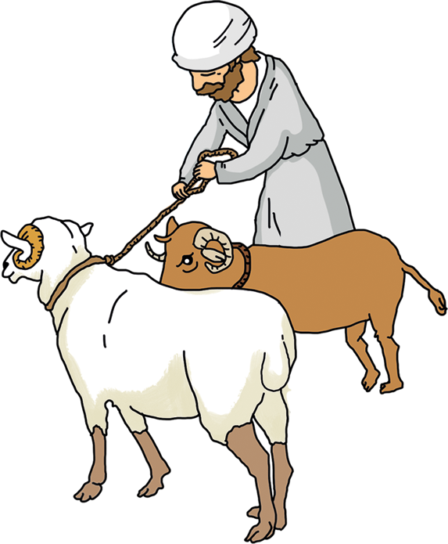
みことばに したがう もの
5か
しんめいき 28:11

Slide 3
しんめいき 28:1, 6, 11
もし、あなたが、あなたの かみ、しゅの みこえに よく ききしたがい、
わたしが、きょう、あなたに めいじる しゅの すべての めいれいを
まもり おこなうなら、あなたの かみ、しゅは、ちの すべての
くにぐにの うえに あなたを たかく あげられよう。(1)
あなたは、はいるときも しゅくふくされ、でていくときにも しゅくふく
される。(6)
しゅが、あなたに あたえると あなたの せんぞたちに ちかわれた
そのちで、しゅは、あなたの みから うまれる ものや かちくの
うむものや ちの さんぶつを、ゆたかに めぐんでくださる。(11)

Slide 4
1
カナンに はいる しんとが
もつべき みことばが あります

Slide 5
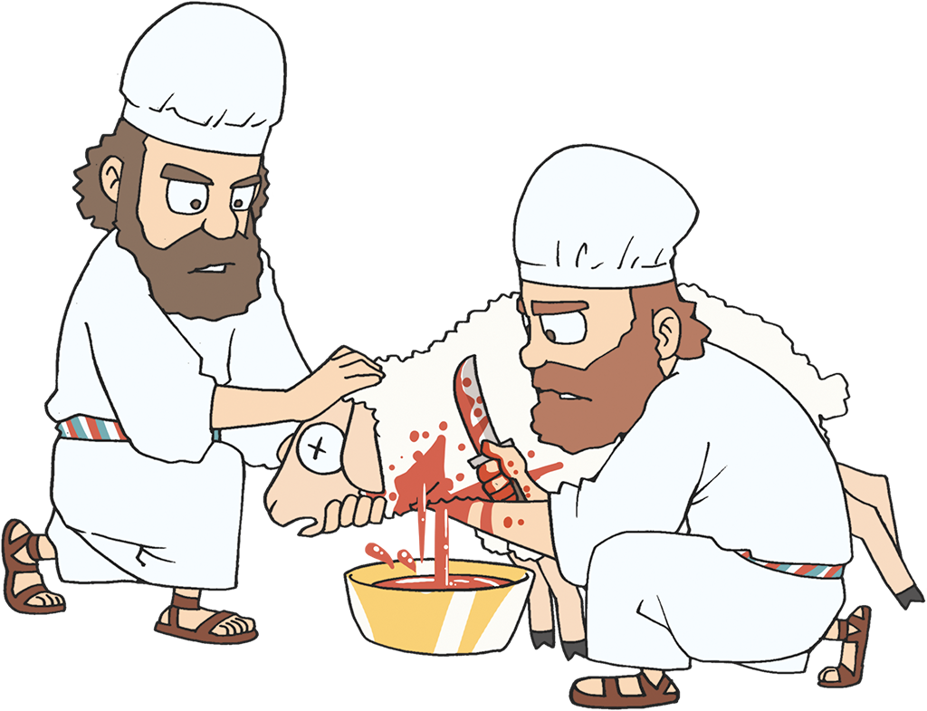
Notes:
1. カナンに入(はい)る信(しん)徒(と)が持(も)つべきみことばがあります
1) 犠牲(ぎせい)のいけにえの契約(けいやく)を持(も)たなければなりません(出3:18)

Slide 6
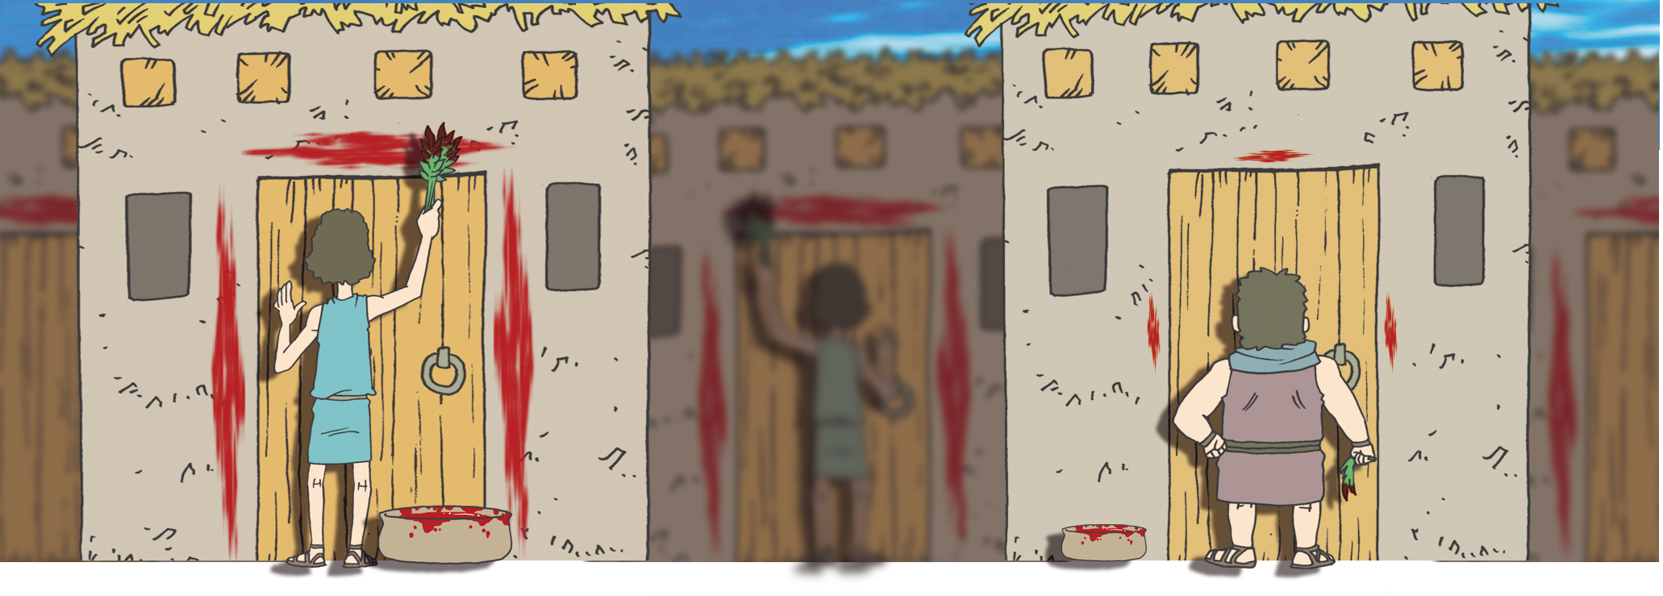
Notes:
2) 출애굽의 비밀을 가져야해요. 출애굽기 5:1~12:51
3) 세절기의 비밀을 가져야해요. 신명기 16:1~16

Slide 7
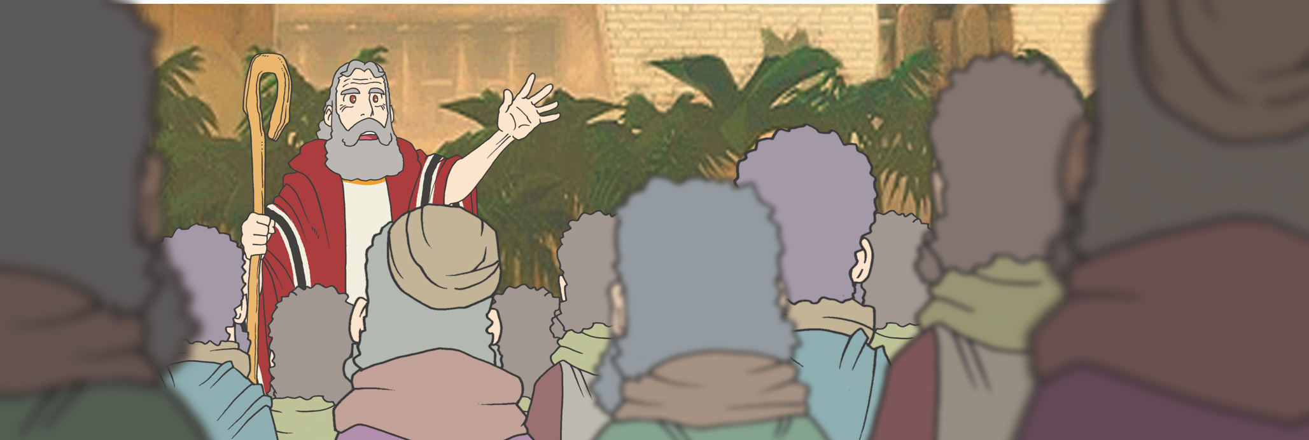
Notes:
出エジプト→ カナン
“みことばをついて行け” - “すべての民族の上に優れるように”
“入っても出て行っても祝福”,“すべての所産、家畜の子、土地”

Slide 8
2
みことばに したがう ものは
しゅくふくを うけます

Slide 9
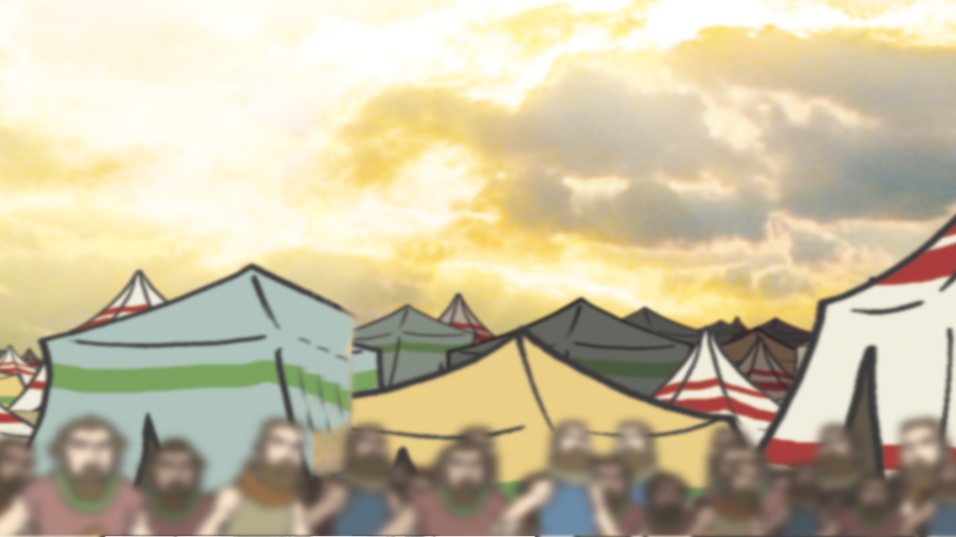
Notes:
2. みことばに従(したが)う者(もの)は祝福(しゅくふく)を受(う)けます
1) 主(しゅ)の御声(みこえ)によく聞(き)き従(したが)い、すべての命令(めいれい)を守(まも)り行(おこ)なうなら祝福(しゅくふく)を受(う)けます(申28:1)
2) 入(はい)るときも、出(で)て行(い)くときも祝福(しゅくふく)されます(申28:6)
3) 群(む)れが増(ふ)える祝福(しゅくふく)を受(う)けます(申28:11)

Slide 10
Notes:
2. みことばに従(したが)う者(もの)は祝福(しゅくふく)を受(う)けます
1) 主(しゅ)の御声(みこえ)によく聞(き)き従(したが)い、すべての命令(めいれい)を守(まも)り行(おこ)なうなら祝福(しゅくふく)を受(う)けます(申28:1)
2) 入(はい)るときも、出(で)て行(い)くときも祝福(しゅくふく)されます(申28:6)
3) 群(む)れが増(ふ)える祝福(しゅくふく)を受(う)けます(申28:11)

Slide 11
3
みことばを つたえる ものは
しゅくふくされます

Slide 12
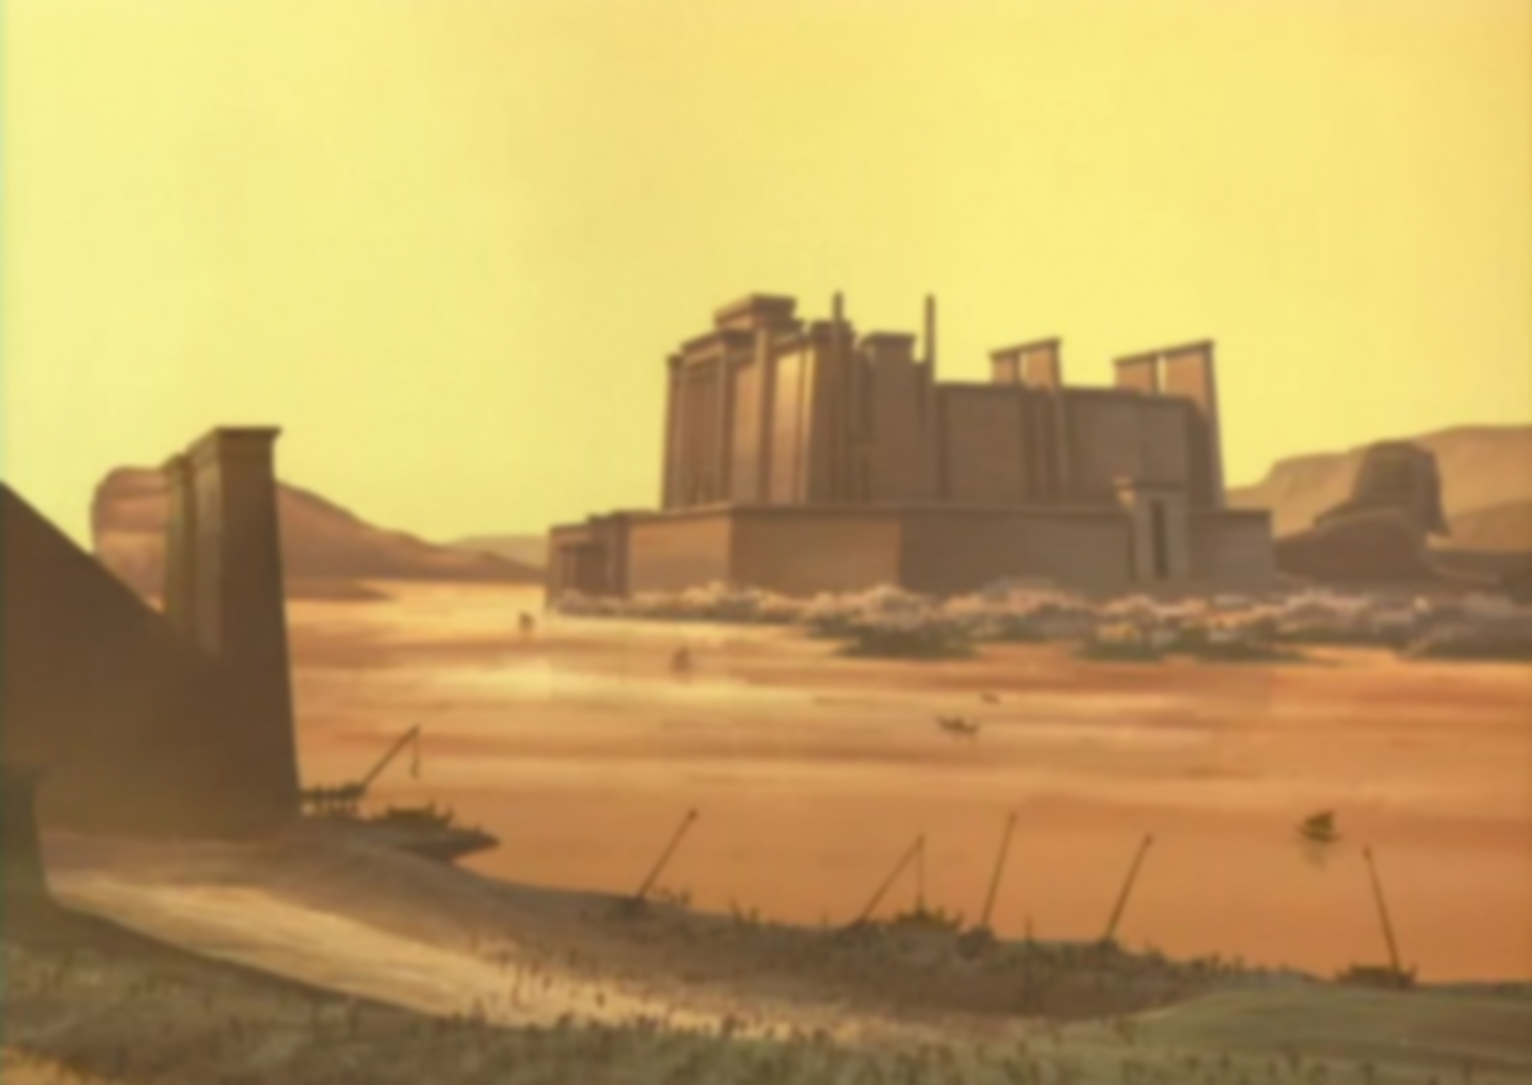
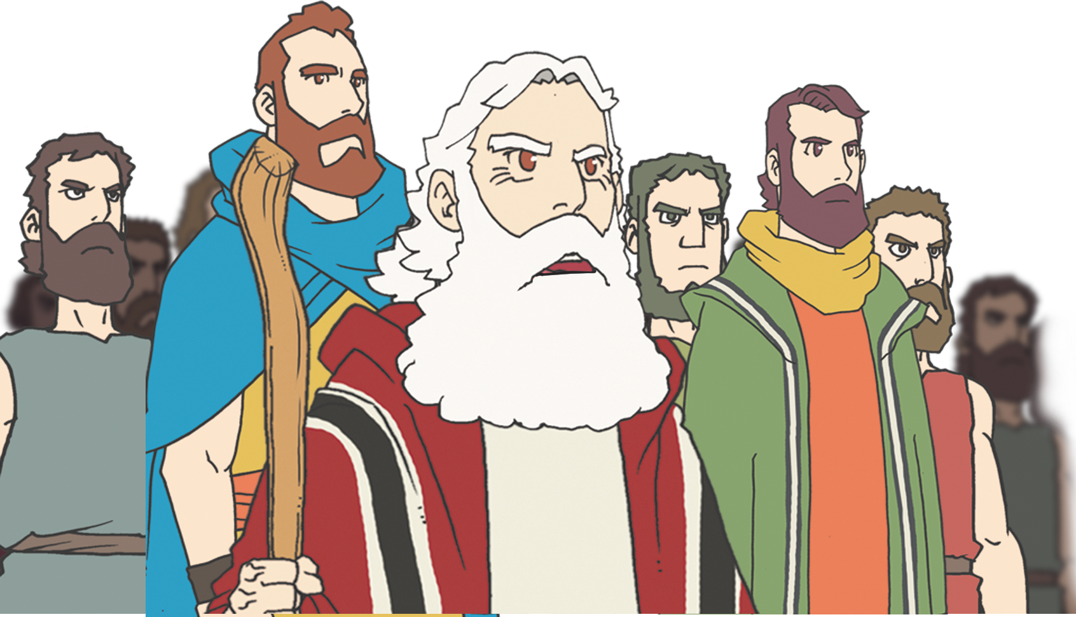
Notes:
3. みことばを伝(つた)える者(しゃ)は祝福(しゅくふく)されます
1) イスラエルの民(たみ)はヨルダン川(がわ)を渡(わた)りました(ヨシュア3:1～13)
エリコの城壁(じょうへき)が崩(くず)れました(ヨシュア6:1～22)
太陽(たいよう)と月(つき)がとどまりました(ヨシュア10:10～14)

Slide 13
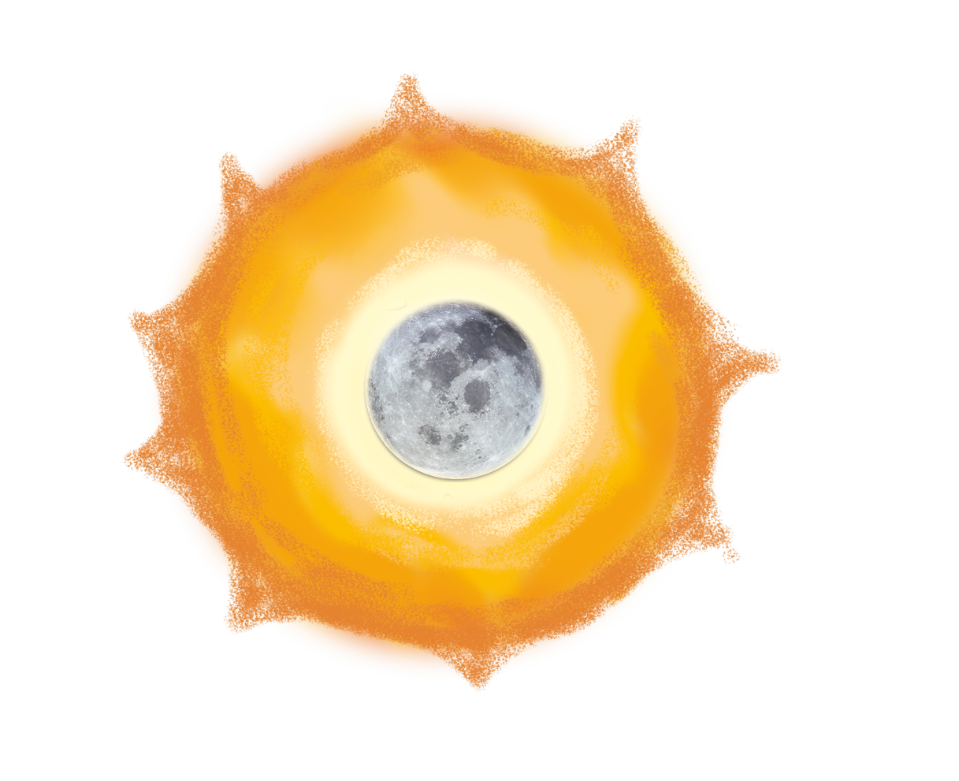
Notes:
3. みことばを伝(つた)える者(しゃ)は祝福(しゅくふく)されます
1) イスラエルの民(たみ)はヨルダン川(がわ)を渡(わた)りました(ヨシュア3:1～13)
エリコの城壁(じょうへき)が崩(くず)れました(ヨシュア6:1～22)
太陽(たいよう)と月(つき)がとどまりました(ヨシュア10:10～14)
2) カレブがヘブロンを相続(そうぞく)の地(ち)として受(う)け継(つ)ぎました(ヨシュア14:6～15)

Slide 14
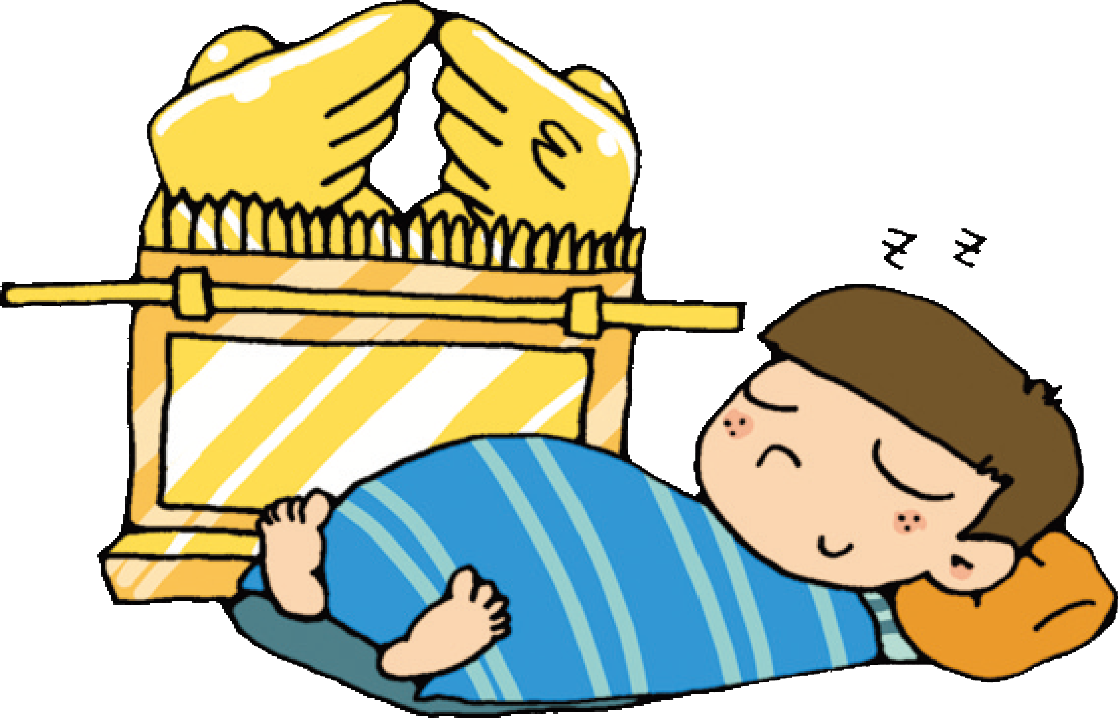
Notes:
3) 神様(かみさま)のみことばが臨(のぞ)まれない時代(じだい)にサムエルを呼(よ)ばれました
(Ⅰサムエル3:1～3)
ダビデは神殿(しんでん)建築(けんちく)のために献金(けんきん)をささげた後(あと)、感謝(かんしゃ)の祈(いの)りをささげました
(Ⅰ歴代29:10～14)

Slide 15
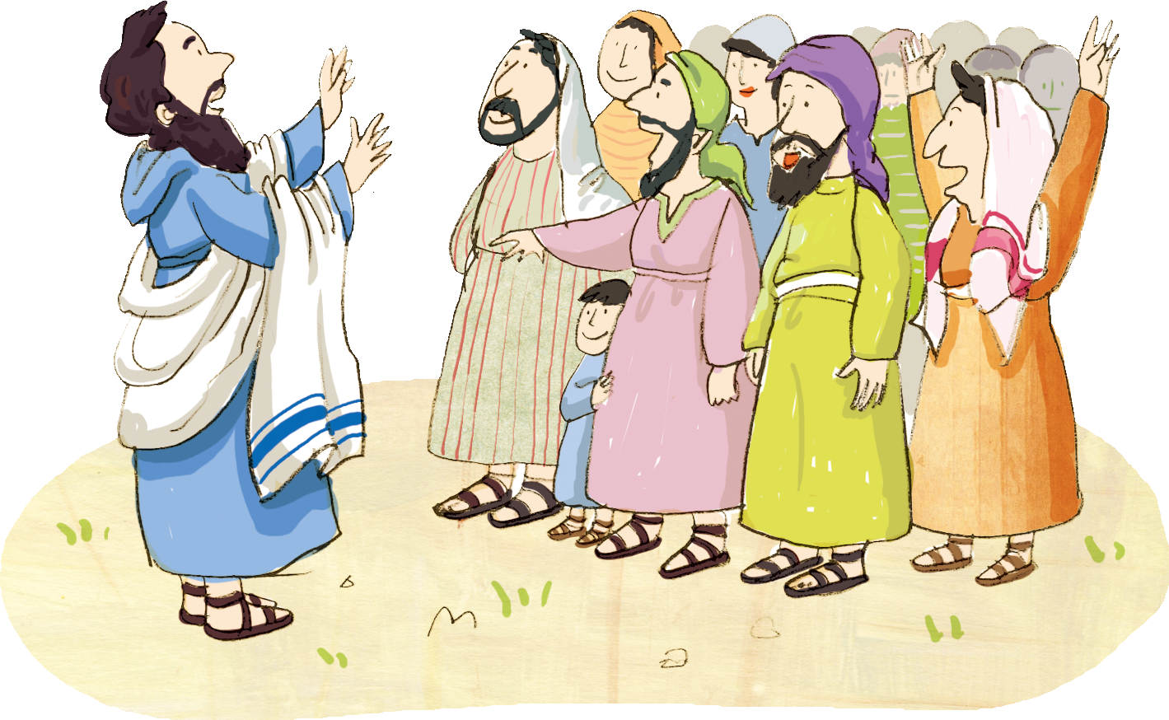
Notes:
3) 하나님의 말씀이 희귀한 시대에 하나님은 사무엘을 부르셨어요. 사무엘상 3:1~3 다윗은 성전 건축을 위해 헌금을 한 후 감사기도를 드렸어요. 역대상 29:10~14

Slide 16
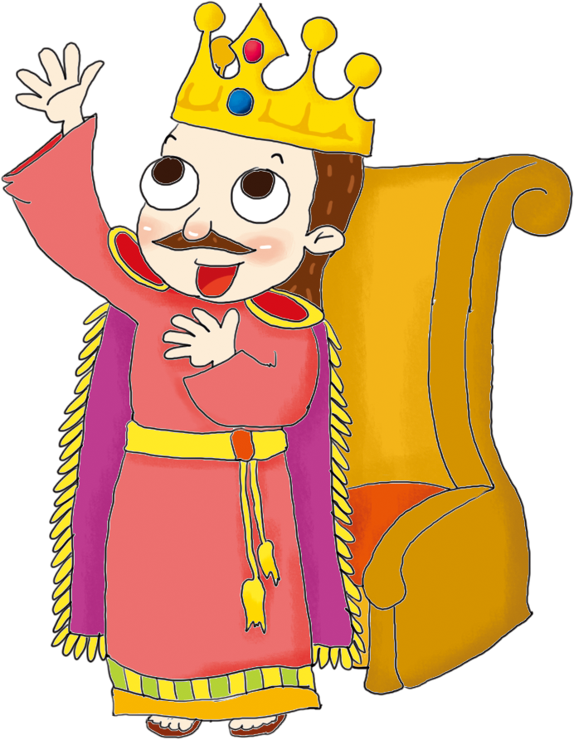
Notes:
3) 神様(かみさま)のみことばが臨(のぞ)まれない時代(じだい)にサムエルを呼(よ)ばれました
(Ⅰサムエル3:1～3)
ダビデは神殿(しんでん)建築(けんちく)のために献金(けんきん)をささげた後(あと)、感謝(かんしゃ)の祈(いの)りをささげました
(Ⅰ歴代29:10～14)

Slide 17
みことばを にぎって わたしの ことにする
もくそうじかん
みことばに したがって いく ものは
しゅくふくされます

